Slide 1


Kokonaistavoittavuus, Lukijamäärät & digitavoittavuus
KMT 2025

Slide 2
Sisältö
01
Kooste: aikakausmedioiden tavoittavuus
02
Kokonaistavoittavuudeltaan suurimmat aikakausmediat (printti + digi)
03
Lukijamäärältään suurimmat aikakauslehdet (printti)
04
Digitaaliselta viikkotavoittavuudeltaan suurimmat aikakausmediat

Slide 3
Aikakausmediat tavoittavat yhdeksän kymmenestä – se tarkoittaa 3,9 miljoonaa lukijaa
15 vuotta täyttäneet ja tätä vanhemmat suomalaiset. Luvut ovat nettolukuja, eli yksi lukija lasketaan mukaan vain kerran.
Digiyleisö mitattu 59 aikakausmedialta.
Printin lukijamäärä mitattu 75 aikakausmedialta.
Kokonaistavoittavuudessa on mukana KMT:ssa mukana olevien aikakaumedioiden (76 kpl) printin ja digin lukijat nettona.

Slide 4
Aikakausmedioita lukee yli 2 miljoonaa naista ja yli 1,8 miljoonaa miestä
Luvut ovat nettolukuja, eli yksi lukija lasketaan mukaan vain kerran.
 | Kaikki 15 vuotta täyttäneet (est. 4 291 700) | Naiset (est. 2 192 800) | Miehet (est. 2 098 900)
Nettotavoittavuus (76 lehteä) | 3 869 500 | 2 047 700 | 1 821 800
Printin lukijamäärä (75 lehteä) | 3 337 500 | 1 843 900 | 1 493 700
Digitaalinen viikkotavoittavuus (59 lehteä) | 2 544 100 | 1 302 000 | 1 242 100

Slide 5
Printin lukijoissa on suhteellisesti enemmän naisia kuin miehiä, digissä yhtä paljon molempia
15 vuotta täyttäneet suomalaiset. Luvut ovat nettolukuja, eli yksi lukija lasketaan mukaan vain kerran.

Slide 6
Vanhemmissa ikäryhmissä printti on suosituin, mutta alle 35-vuotiaissa digin lukijoita on enemmän kuin printin
15 vuotta täyttäneet suomalaiset. Luvut ovat nettolukuja, eli yksi lukija lasketaan mukaan vain kerran.

Slide 7
KMT-aikakauslehtien tavoittavuus ikäryhmittäin
 | Kaikki 15 vuotta täyttäneet (est. 4 291 700) | 15–24-vuotiaat (est. 553 400) | 25–34-vuotiaat (est. 594 200) | 35–44-vuotiaat (est. 606 700) | 45–54-vuotiaat (est. 584 800) | 55–64-vuotiaat (est. 661 400) | Yli 64-vuotiaat (est. 1 291 300)
Nettotavoittavuus (76 lehteä) | 3 869 500 | 416 500 | 501 900 | 556 500 | 551 600 | 619 500 | 1 223 600
Printin lukijoita (75 lehteä) | 3 337 500 | 262 100 | 367 100 | 474 500 | 484 100 | 569 400 | 1 180 400
Digin viikkolukijat (59 lehteä) | 2 544 100 | 336 900 | 405 400 | 428 400 | 400 700 | 389 900 | 582 700

Slide 8
Yli puolet aikakauslehtien lukijoista lukee sekä painettua lehteä että digisisältöjä
15 vuotta täyttäneet suomalaiset.

Slide 9

Kokonais-tavoittavuus

Slide 10


Kokonaistavoittavuus = printti + digi
Lehden kokonaistavoittavuusluku kertoo lehden keskimääräisen numeron lukijamäärän (printti), johon on lisätty keskimääräisen viikon aikana lehden digisisältöjä lukeneiden nettomäärä.
Yksi henkilö lasketaan mukaan kokonaistavoittavuuteen vain kerran riippumatta siitä, lukeeko hän lehteä yhdessä vai useammassa kanavassa.

Slide 11
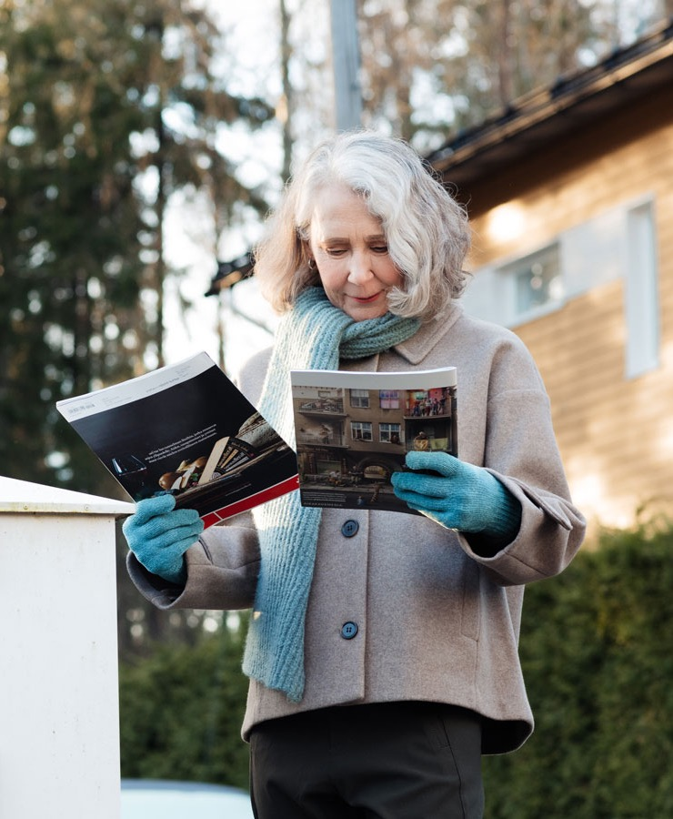
Peittoprosentti kertoo, kuinka suuren osan kohderyhmästä kyseinen media tavoittaa.

Slide 12
Kokonaistavoittavuudeltaan suurimmat aikakausmediat 2025, koko väestö
 | Lehti | Kokonaistavoittavuus (printti + digi), 15 vuotta täyttäneet | Peittoprosentti, 15 vuotta täyttäneet (est. 4 291 700)
1. | Yhteishyvä | 2 039 800 | 48
2. | Pirkka | 1 710 400 | 40
3. | Seiska | 1 011 200 | 24
4. | Me Naiset | 991 900 | 23
5. | Terveydeksi! | 866 900 | 20
6. | Kotiliesi | 724 900 | 17
7. | Avainapteekit | 678 800 | 16
8. | Tekniikka&Talous | 677 900 | 16
9. | Talouselämä | 645 800 | 15
10. | Taloustaito | 513 000 | 12

Slide 13
Kokonaistavoittavuudeltaan suurimmat aikakausmediat 2025, naiset
 | Lehti | Kokonaistavoittavuus (printti + digi), naiset | Peittoprosentti, naiset (est. 2 192 800)
1. | Yhteishyvä | 1 319 900 | 60
2. | Pirkka | 1 138 100 | 52
3. | Me Naiset | 757 400 | 35
4. | Terveydeksi! | 643 000 | 29
5. | Kotiliesi | 598 400 | 27
6. | Seiska | 524 400 | 24
7. | Avainapteekit | 481 700 | 22
8. | Anna | 429 300 | 20
9. | Avotakka (meilläkotona.fi) | 418 700 | 19
10. | Eeva | 402 900 | 18

Slide 14
Kokonaistavoittavuudeltaan suurimmat aikakausmediat 2025, miehet
 | Lehti | Kokonaistavoittavuus (printti + digi), miehet | Peittoprosentti, miehet (est. 2 098 900 )
1. | Yhteishyvä | 719 900 | 34
2. | Pirkka | 572 300 | 27
3. | Tekniikka&Talous | 531 300 | 25
4. | Seiska | 486 900 | 23
5. | Talouselämä | 424 000 | 20
6. | Tekniikan Maailma | 352 700 | 17
7. | Taloustaito | 301 700 | 14
8. | Moottori | 297 300 | 14
9. | Tiede | 244 000 | 12
10. | Katso | 224 500 | 10

Slide 15
Kokonaistavoittavuudeltaan suurimmat aikakausmediat 2025, 15–24-vuotiaat
 | Lehti | Kokonaistavoittavuus (printti + digi), 15–24-vuotiaat | Peittoprosentti, 15–24-vuotiaat (est. 553 400)
1. | Seiska | 170 100 | 31
2. | Me Naiset | 136 800 | 25
3. | Yhteishyvä | 105 100 | 19
4. | Pirkka | 95 300 | 17
5. | Kotiliesi | 71 600 | 13
6. | Tekniikka&Talous | 68 100 | 12
7. | Aku Ankka | 63 300 | 11
8. | Anna | 57 700 | 10
9. | Tiede | 47 800 | 9
10. | Terveydeksi! | 47 300 | 9

Slide 16
Kokonaistavoittavuudeltaan suurimmat aikakausmediat 2025, 25–34-vuotiaat
 | Lehti | Kokonaistavoittavuus (printti + digi), 25–34-vuotiaat | Peittoprosentti, 25–34-vuotiaat (est. 594 200)
1. | Yhteishyvä | 198 100 | 33
2. | Seiska | 165 200 | 28
3. | Pirkka | 160 000 | 27
4. | Me Naiset | 153 400 | 26
5. | Kotiliesi | 111 700 | 19
6. | Tekniikka&Talous | 109 100 | 18
7. | Talouselämä | 107 000 | 18
8. | Anna | 75 400 | 13
9. | Avotakka (meilläkotona.fi) | 72 400 | 12
10. | Tiede | 56 700 | 10

Slide 17
Kokonaistavoittavuudeltaan suurimmat aikakausmediat 2025, 35–44-vuotiaat
 | Lehti | Kokonaistavoittavuus (printti + digi), 35–44-vuotiaat | Peittoprosentti, 35–44-vuotiaat (est. 606 700)
1. | Yhteishyvä | 294 700 | 49
2. | Pirkka | 222 600 | 37
3. | Me Naiset | 196 700 | 32
4. | Seiska | 181 700 | 30
5. | Talouselämä | 136 000 | 22
6. | Tekniikka&Talous | 134 700 | 22
7. | Kotiliesi | 96 000 | 16
8. | Anna | 92 400 | 15
9. | Avotakka (meilläkotona.fi) | 83 600 | 14
10. | Terveydeksi! | 78 000 | 13

Slide 18
Kokonaistavoittavuudeltaan suurimmat aikakausmediat 2025, 45–54-vuotiaat
 | Lehti | Kokonaistavoittavuus (printti + digi), 45–54-vuotiaat | Peittoprosentti, 45–54-vuotiaat (est. 584 800)
1. | Yhteishyvä | 305 400 | 52
2. | Pirkka | 236 500 | 40
3. | Me Naiset | 176 000 | 30
4. | Seiska | 172 200 | 29
5. | Tekniikka&Talous | 121 600 | 21
6. | Terveydeksi! | 117 700 | 20
7. | Talouselämä | 115 200 | 20
8. | Kotiliesi | 100 200 | 17
9. | Anna | 90 900 | 16
10. | Taloustaito | 87 900 | 15

Slide 19
Kokonaistavoittavuudeltaan suurimmat aikakausmediat 2025, 55–64-vuotiaat
 | Lehti | Kokonaistavoittavuus (printti + digi), 55–64-vuotiaat | Peittoprosentti, 55–64-vuotiaat (est. 661 400)
1. | Yhteishyvä | 357 200 | 54
2. | Pirkka | 307 600 | 47
3. | Terveydeksi! | 167 800 | 25
4. | Me Naiset | 165 200 | 25
5. | Seiska | 149 200 | 23
6. | Avainapteekit | 130 800 | 20
7. | Taloustaito | 108 500 | 16
8. | Kotiliesi | 108 300 | 16
9. | Talouselämä | 102 500 | 15
10. | Tekniikka&Talous | 102 400 | 15

Slide 20
Kokonaistavoittavuudeltaan suurimmat aikakausmediat 2025, yli 64-vuotiaat
 | Lehti | Kokonaistavoittavuus (printti + digi), yli 64-vuotiaat | Peittoprosentti, yli 64-vuotiaat (est. 1 291 300)
1. | Yhteishyvä | 779 300 | 60
2. | Pirkka | 688 400 | 53
3. | Terveydeksi! | 399 400 | 31
4. | Avainapteekit | 325 500 | 25
5. | Kotiliesi | 237 100 | 18
6. | Eeva | 215 000 | 17
7. | ET-lehti | 211 600 | 16
8. | Taloustaito | 199 300 | 15
9. | Apu | 196 000 | 15
10. | Katso | 178 200 | 14

Slide 21
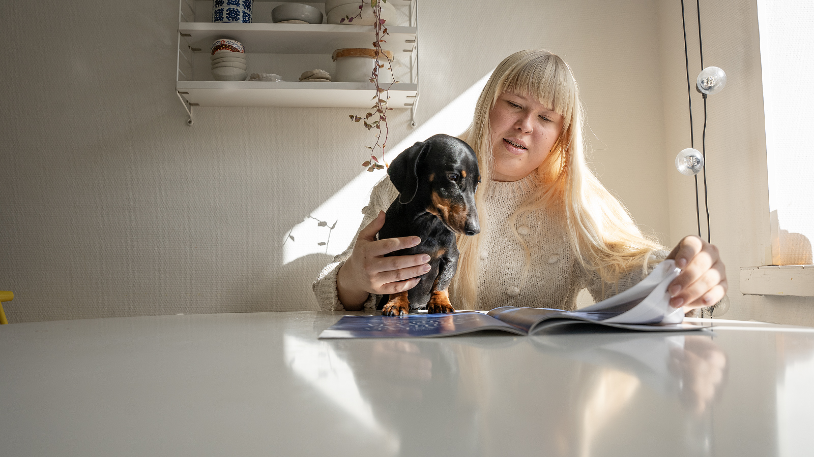
Lukijamäärät (printti)

Slide 22
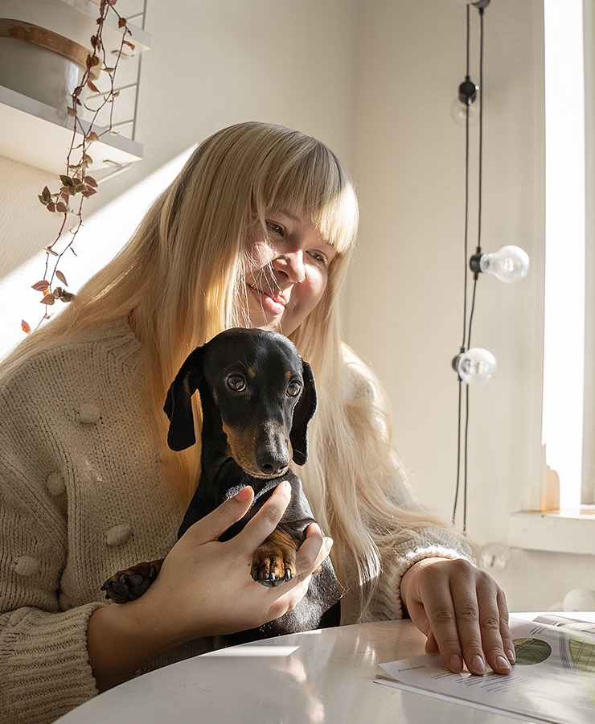
Lehden lukijamäärä (lukijaestimaatti) kertoo, kuinka monta lukijaa kunkin painetun lehden keskimääräisellä numerolla on.

Slide 23
Lukijamäärältään suurimmat painetut aikakauslehdet 2025, koko väestö
 | Lehti | Lukijamäärä, 15 vuotta täyttäneet | Peittoprosentti, 15 vuotta täyttäneet (est. 4 291 700)
1. | Yhteishyvä | 1 882 600 | 44
2. | Pirkka | 1 625 00 | 38
3. | Terveydeksi! | 739 900 | 17
4. | Avainapteekit | 647 000 | 15
5. | Taloustaito | 492 300 | 11
6. | Moottori | 270 600 | 6
7. | Eeva | 262 100 | 6
8. | ET-lehti | 252 500 | 6
9. | Kodin Kuvalehti | 251 500 | 6
10. | Suomen Kuvalehti | 251 400 | 6

Slide 24
Lukijamäärältään suurimmat painetut aikakauslehdet 2025, naiset
 | Lehti | Lukijamäärä, naiset | Peittoprosentti, naiset (est. 2 192 800)
1. | Yhteishyvä | 1 222 900 | 56
2. | Pirkka | 1 086 200 | 50
3. | Terveydeksi! | 570 700 | 26
4. | Avainapteekit | 469 100 | 21
5. | Eeva | 240 100 | 11
6. | Kodin Kuvalehti | 214 000 | 10
7. | Taloustaito | 203 600 | 9
8. | ET-lehti | 188 500 | 9
9. | Suuri Käsityö | 187 700 | 9
10. | Kotiliesi | 170 200 | 8

Slide 25
Lukijamäärältään suurimmat painetut aikakauslehdet 2025, miehet
 | Lehti | Lukijamäärä, miehet | Peittoprosentti, miehet (est. 2 098 900)
1. | Yhteishyvä | 659 700 | 31
2. | Pirkka | 538 800 | 26
3. | Taloustaito | 288 600 | 14
4. | Moottori | 236 500 | 11
5. | Tekniikan Maailma | 198 800 | 9
6. | Avainapteekit | 177 900 | 8
7. | Terveydeksi! | 169 200 | 8
8. | Tiede | 144 200 | 7
9. | Suomen Kuvalehti | 143 700 | 7
10. | Aku Ankka | 139 500 | 7

Slide 26
Lukijamäärältään suurimmat painetut aikakauslehdet 2025, 15–24-vuotiaat
 | Lehti | Lukijamäärä, 15–24-vuotiaat | Peittoprosentti, 15–24-vuotiaat (est. 553 400)
1. | Pirkka | 77 200 | 14
2. | Yhteishyvä | 71 900 | 13
3. | Aku Ankka | 53 100 | 10
4. | Tiede | 24 900 | 4
5. | Tiede Luonto | 17 400 | 3
6. | Seiska | 17 300 | 3
7. | Ruotuväki | 16 800 | 3
8. | Terveydeksi! | 16 200 | 3
9. | Moottori | 16 100 | 3
10. | Opettaja | 14 700 | 3

Slide 27
Lukijamäärältään suurimmat painetut aikakauslehdet 2025, 25–34-vuotiaat
 | Lehti | Lukijamäärä, 25–34-vuotiaat | Peittoprosentti, 25–34-vuotiaat (est. 594 200)
1. | Yhteishyvä | 165 700 | 28
2. | Pirkka | 139 100 | 23
3. | Avainapteekit | 42 100 | 7
4. | Terveydeksi! | 38 800 | 7
5. | Aku Ankka | 37 800 | 6
6. | Taloustaito | 37 300 | 6
7. | Tiede | 27 600 | 5
8. | Suuri Käsityö | 20 500 | 3
9. | Opettaja | 19 800 | 3
10. | Koneviesti | 19 600 | 3

Slide 28
Lukijamäärältään suurimmat painetut aikakauslehdet 2025, 35–44-vuotiaat
 | Lehti | Lukijamäärä, 35–44-vuotiaat | Peittoprosentti, 35–44-vuotiaat (est. 606 700)
1. | Yhteishyvä | 262 300 | 43
2. | Pirkka | 205 800 | 34
3. | Avainapteekit | 66 200 | 11
4. | Terveydeksi! | 63 600 | 10
5. | Taloustaito | 62 500 | 10
6. | Aku Ankka | 53 700 | 9
7. | Moottori | 35 000 | 6
8. | Tiede | 31 900 | 5
9. | Glorian ruoka&viini | 27 200 | 4
10. | Tekniikan Maailma | 25 200 | 4

Slide 29
Lukijamäärältään suurimmat painetut aikakauslehdet 2025, 45–54-vuotiaat
 | Lehti | Lukijamäärä, 45–54-vuotiaat | Peittoprosentti, 45–54-vuotiaat (est. 584 800)
1. | Yhteishyvä | 285 800 | 49
2. | Pirkka | 225 200 | 39
3. | Terveydeksi! | 104 600 | 18
4. | Taloustaito | 84 800 | 15
5. | Avainapteekit | 84 500 | 14
6. | Moottori | 41 400 | 7
7. | Aku Ankka | 39 100 | 7
8. | Opettaja | 38 600 | 7
9. | Tiede | 35 700 | 6
10. | Kodin Kuvalehti | 32 200 | 6

Slide 30
Lukijamäärältään suurimmat painetut aikakauslehdet 2025, 55–64-vuotiaat
 | Lehti | Lukijamäärä, 55–64-vuotiaat | Peittoprosentti, 55–64-vuotiaat (est. 661 400)
1. | Yhteishyvä | 339 200 | 51
2. | Pirkka | 299 000 | 45
3. | Terveydeksi! | 154 600 | 23
4. | Avainapteekit | 126 300 | 19
5. | Taloustaito | 105 100 | 16
6. | Moottori | 58 000 | 9
7. | Eeva | 45 500 | 7
8. | Kodin Kuvalehti | 45 300 | 7
9. | Tekniikan Maailma | 43 300 | 7
10. | Suomen Kuvalehti | 40 900 | 6

Slide 31
Lukijamäärältään suurimmat painetut aikakauslehdet 2025, yli 64-vuotiaat
 | Lehti | Lukijamäärä, yli 64-vuotiaat | Peittoprosentti, yli 64-vuotiaat (est. 1 291 300)
1. | Yhteishyvä | 757 600 | 59
2. | Pirkka | 678 700 | 53
3. | Terveydeksi! | 362 000 | 28
4. | Avainapteekit | 314 100 | 24
5. | ET-lehti | 195 800 | 15
6. | Taloustaito | 192 200 | 15
7. | Eeva | 172 300 | 13
8. | Suomen Kuvalehti | 153 100 | 12
9. | Apu | 146 600 | 11
10. | Kodin Kuvalehti | 121 500 | 9

Slide 32

Digitaalinen viikkotavoittavuus

Slide 33

Digitaalinen viikkotavoittavuusluku on keskimääräisen viikon aikana lehden eri digitaalisia versioita käyttäneiden nettomäärä.
Nettoluvulla tarkoitetaan sitä, että yksi henkilö lasketaan mukaan vain kerran riippumatta siitä, lukeeko hän lehteä yhdessä vai useammassa kanavassa.

Slide 34
Digitaaliselta tavoittavuudeltaan suurimmat aikakausmediat 2025, koko väestö
 | Lehti | Digitaalinen viikkotavoittavuus, 15 vuotta täyttäneet | Peittoprosentti, 15 vuotta täyttäneet (est. 4 291 700)
1. | Me Naiset | 939 000 | 22
2. | Seiska | 901 900 | 21
3. | Tekniikka&Talous | 628 100 | 15
4. | Kotiliesi | 579 400 | 14
5. | Talouselämä | 555 300 | 13
6. | Anna | 418 800 | 10
7. | Katso | 383 000 | 9
8. | Avotakka (meillakotona.fi) | 382 400 | 9
9. | Yhteishyvä | 371 100 | 9
10. | Apu | 303 200 | 7

Slide 35
Digitaaliselta tavoittavuudeltaan suurimmat aikakausmediat 2025, naiset
 | Lehti | Digitaalinen viikkotavoittavuus, naiset | Peittoprosentti, naiset (est. 2 192 800)
1. | Me Naiset | 706 000 | 32
2. | Kotiliesi | 464 000 | 21
3. | Seiska | 459 800 | 21
4. | Anna | 349 900 | 16
5. | Avotakka (meillakotona.fi) | 332 400 | 15
6. | Yhteishyvä | 253 400 | 12
7. | Eeva | 192 000 | 9
8. | Talouselämä | 183 900 | 8
9. | Kaksplus | 181 600 | 8
10. | Apu | 177 800 | 8

Slide 36
Digitaaliselta tavoittavuudeltaan suurimmat aikakausmediat 2025, miehet
 | Lehti | Digitaalinen viikkotavoittavuus, miehet | Peittoprosentti, miehet (est. 2 098 900)
1. | Tekniikka&Talous | 495 500 | 24
2. | Seiska | 442 100 | 21
3. | Talouselämä | 371 400 | 18
4. | Katso | 254 100 | 12
5. | Me Naiset | 233 000 | 11
6. | Tekniikan Maailma | 188 800 | 9
7. | Tivi | 169 200 | 8
8. | Mikrobitti | 151 300 | 7
9. | Seura | 128 900 | 6
10. | Apu | 125 400 | 6

Slide 37
Digitaaliselta tavoittavuudeltaan suurimmat aikakausmediat 2025, 15–24-vuotiaat
 | Lehti | Digitaalinen viikkotavoittavuus, 15–24-vuotiaat | Peittoprosentti, 15–24-vuotiaat (est. 553 400)
1. | Seiska | 159 200 | 29
2. | Me Naiset | 139 300 | 25
3. | Kotiliesi | 72 300 | 13
4. | Tekniikka&Talous | 66 400 | 12
5. | Anna | 55 600 | 10
6. | Yhteishyvä | 45 500 | 8
7. | Talouselämä | 45 300 | 8
8. | Avotakka (meillakotona.fi) | 41 200 | 7
9. | Kaksplus | 40 800 | 7
10. | Terveydeksi! (apteekki.fi) | 33 900 | 6

Slide 38
Digitaaliselta tavoittavuudeltaan suurimmat aikakausmediat 2025, 25–34-vuotiaat
 | Lehti | Digitaalinen viikkotavoittavuus, 25–34-vuotiaat | Peittoprosentti, 25–34-vuotiaat (est. 594 200)
1. | Me Naiset | 156 400 | 26
2. | Seiska | 156 100 | 26
3. | Kotiliesi | 117 200 | 20
4. | Tekniikka&Talous | 105 500 | 18
5. | Talouselämä | 101 800 | 17
6. | Kaksplus | 82 100 | 14
7. | Katso | 76 600 | 13
8. | Anna | 71 400 | 12
9. | Yhteishyvä | 65 900 | 11
10. | Avotakka (meillakotona.fi) | 65 100 | 11

Slide 39
Digitaaliselta tavoittavuudeltaan suurimmat aikakausmediat 2025, 35–44-vuotiaat
 | Lehti | Digitaalinen viikkotavoittavuus, 35–44-vuotiaat | Peittoprosentti, 35–44-vuotiaat (est. 606 700)
1. | Me Naiset | 199 400 | 33
2. | Seiska | 171 100 | 28
3. | Talouselämä | 125 900 | 21
4. | Tekniikka&Talous | 124 500 | 21
5. | Kotiliesi | 91 600 | 15
6. | Anna | 88 100 | 15
7. | Yhteishyvä | 79 600 | 13
8. | Avotakka (meillakotona.fi) | 73 500 | 12
9. | Seura | 61 200 | 10
10. | Apu | 59 300 | 10

Slide 40
Digitaaliselta tavoittavuudeltaan suurimmat aikakausmediat 2025, 45–54-vuotiaat
 | Lehti | Digitaalinen viikkotavoittavuus, 45–54-vuotiaat | Peittoprosentti, 45–54-vuotiaat (est. 584 800)
1. | Me Naiset | 167 300 | 29
2. | Seiska | 156 900 | 27
3. | Tekniikka&Talous | 110 800 | 19
4. | Talouselämä | 102 700 | 18
5. | Kotiliesi | 93 500 | 16
6. | Anna | 82 400 | 14
7. | Avotakka (meillakotona.fi) | 66 700 | 11
8. | Apu | 63 700 | 11
9. | Seura | 62 700 | 11
10. | Katso | 58 000 | 10

Slide 41
Digitaaliselta tavoittavuudeltaan suurimmat aikakausmediat 2025, 55–64-vuotiaat
 | Lehti | Digitaalinen viikkotavoittavuus, 55–64-vuotiaat | Peittoprosentti, 55–64-vuotiaat (est. 661 400)
1. | Me Naiset | 153 100 | 23
2. | Seiska | 125 400 | 19
3. | Tekniikka&Talous | 92 100 | 14
4. | Kotiliesi | 87 700 | 13
5. | Talouselämä | 84 600 | 13
6. | Avotakka (meillakotona.fi) | 70 500 | 11
7. | Anna | 67 300 | 10
8. | Yhteishyvä | 55 600 | 8
9. | Seura | 54 500 | 8
10. | Katso | 52 300 | 8

Slide 42
Digitaaliselta tavoittavuudeltaan suurimmat aikakausmediat 2025, yli 64-vuotiaat
 | Lehti | Digitaalinen viikkotavoittavuus, yli 64-vuotiaat | Peittoprosentti, yli 64-vuotiaat (est. 1 291 300)
1. | Seiska | 133 300 | 10
2. | Tekniikka&Talous | 129 000 | 10
3. | Me Naiset | 123 600 | 10
4. | Kotiliesi | 117 100 | 9
5. | Katso | 108 800 | 8
6. | Talouselämä | 95 000 | 7
7. | Yhteishyvä | 68 800 | 5
8. | Avotakka (meillakotona.fi) | 65 400 | 5
9. | Apu | 62 800 | 5
10. | Seura | 61 400 | 5

Slide 43
Yksittäisten aikakausmedioiden KMT-tulokset saat ilman tunnuksia Mediakorttipalvelusta: www.mediakortit.fi
Samalla sivustolla on myös runsaasti dynaamisia KMT-raportteja, jossa voit lajitella palvelun lehtiä erilaisten kriteerien mukaan: www.mediakortit.fi/raportit

